Slide 1

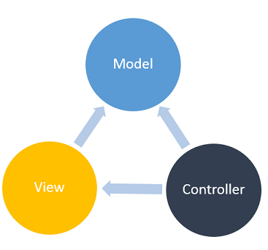
RAZOR - HELPERS
ThS. Nguyễn Hữu Trung
0908.6171.08
trungnh@hcmute.edu.vn
Khoa Công Nghệ Thông Tin

Slide 2
Nội dung
Razor
MVC Helper
HyperLink Helpers
Form Helpers
Model Helpers
Custom Helper

Slide 3
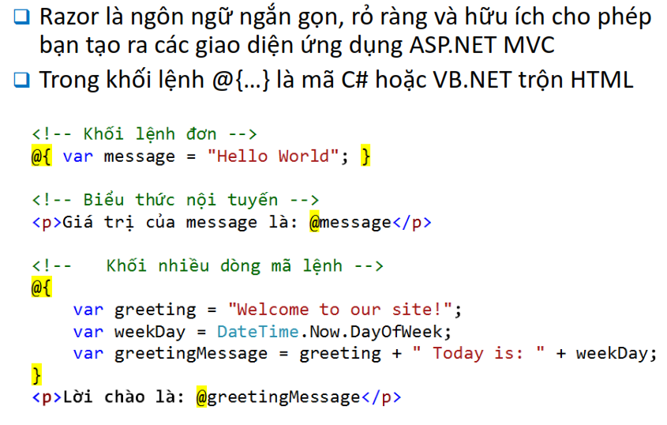
Razor

Slide 4
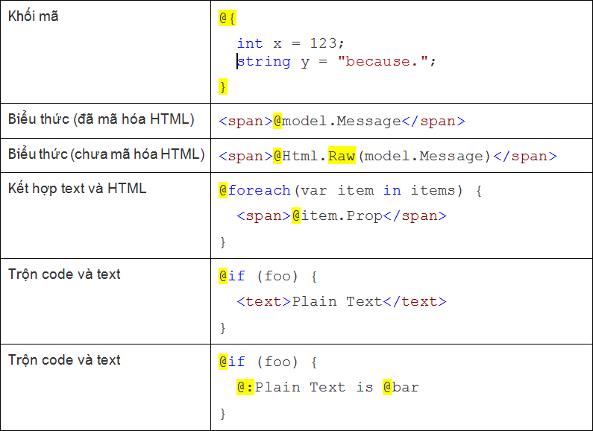
Cú pháp Razor

Slide 5
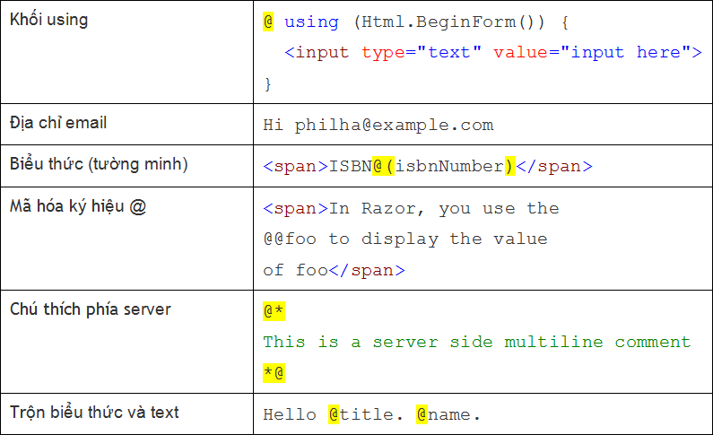
Cú pháp Razor

Slide 6
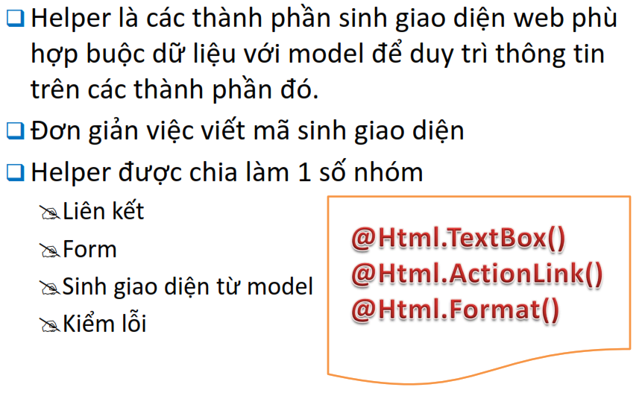
Helpers

Slide 7
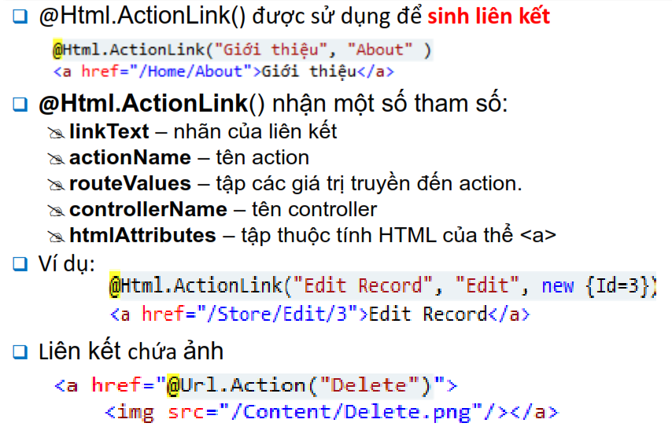
Hyperlink Helpers

Slide 8
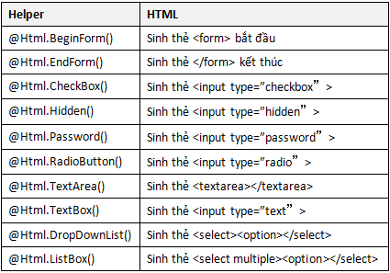
Form Field Helpers
Duy trì dữ liệu các trường form

Slide 9
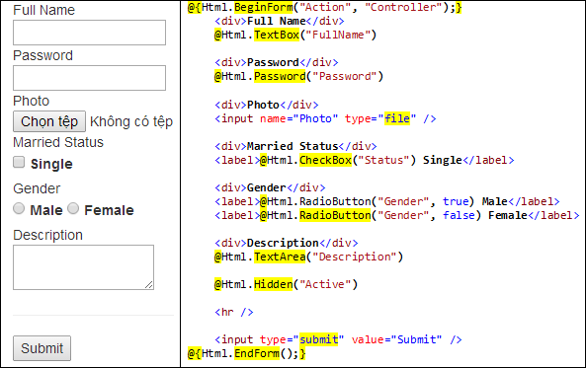

Slide 10
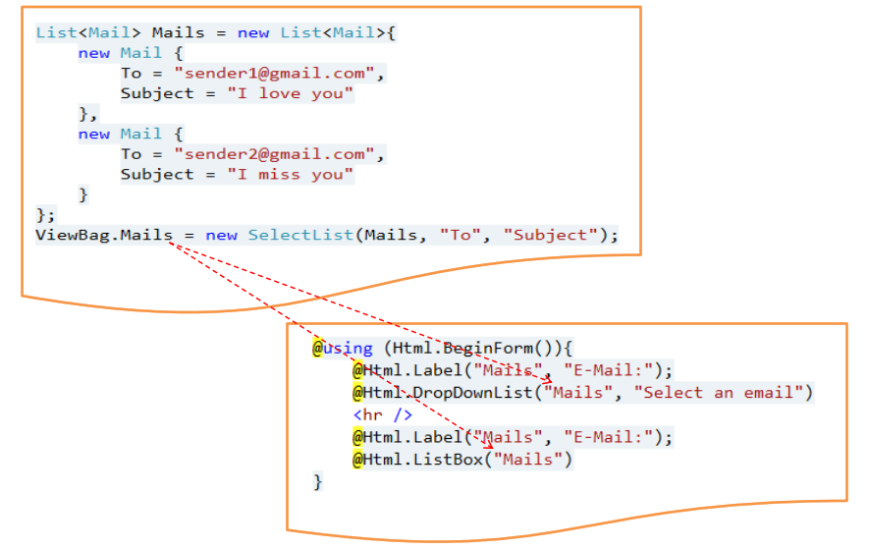
Dropdownlist - ListBox

Slide 11
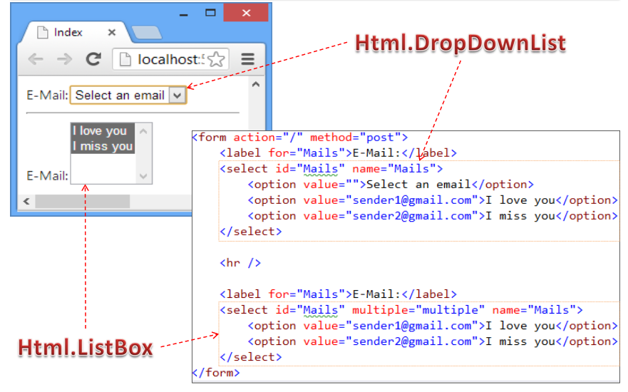
Sinh mã HTML

Slide 12
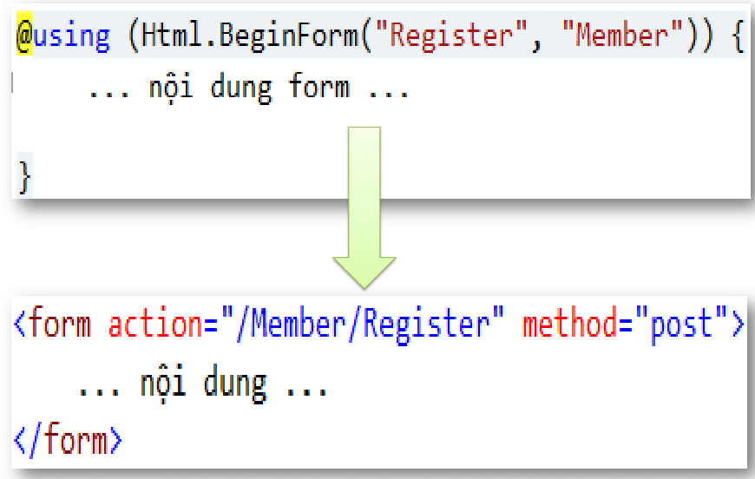
Sinh <Form>

Slide 13
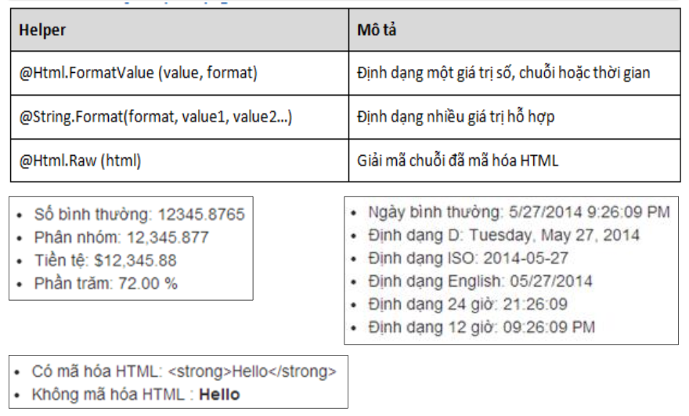
Helper định dạng

Slide 14
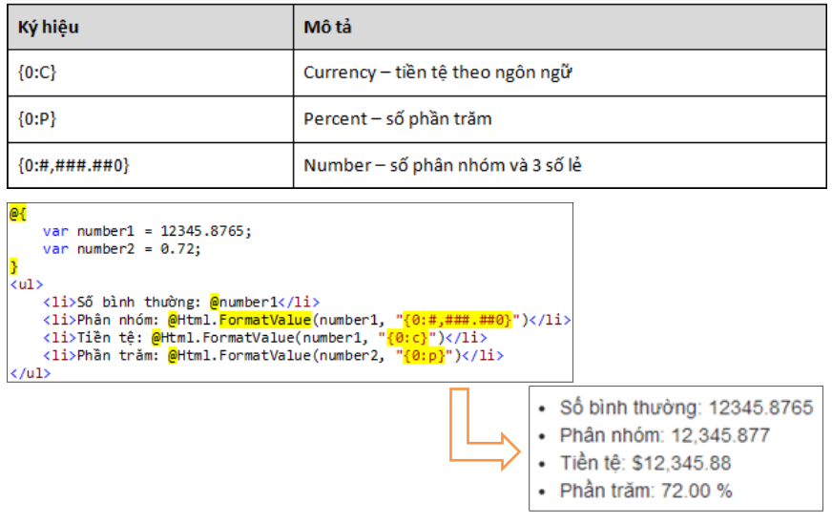
Định dạng số

Slide 15
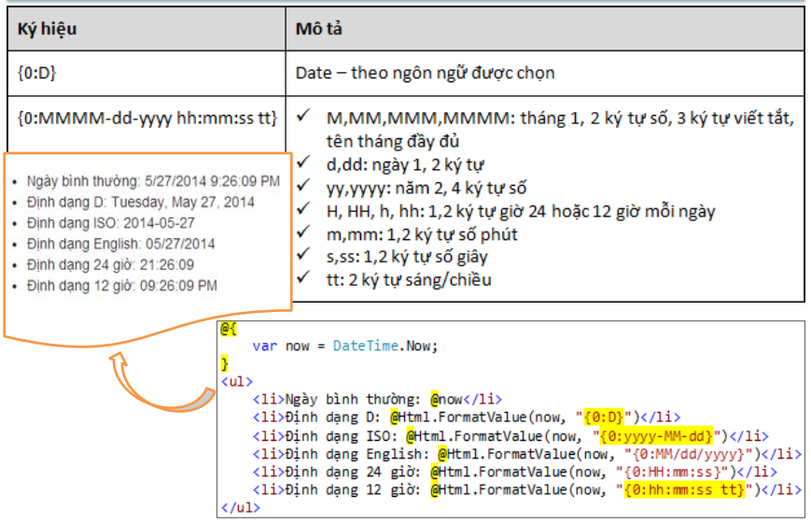
Định dạng thời gian

Slide 16
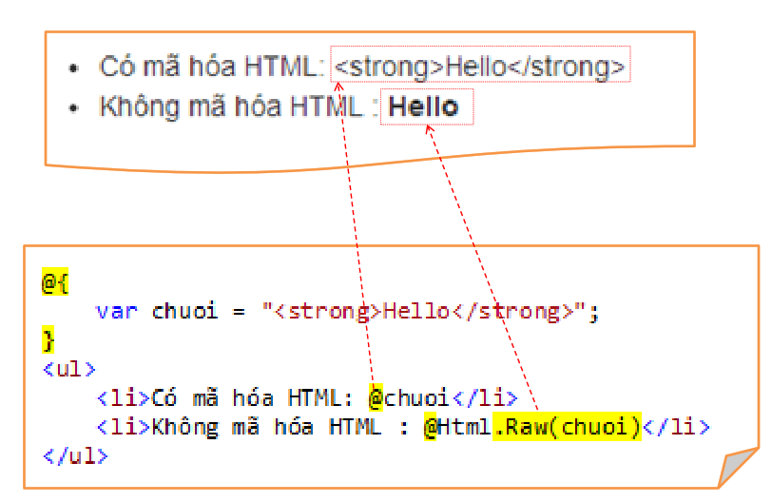
Mã hóa HTML

Slide 17
SINH GIAO DIỆN THEO MODEL
ThS. Nguyễn Hữu Trung
0908.6171.08
trungnh@hcmute.edu.vn
Khoa Công Nghệ Thông Tin

Slide 18
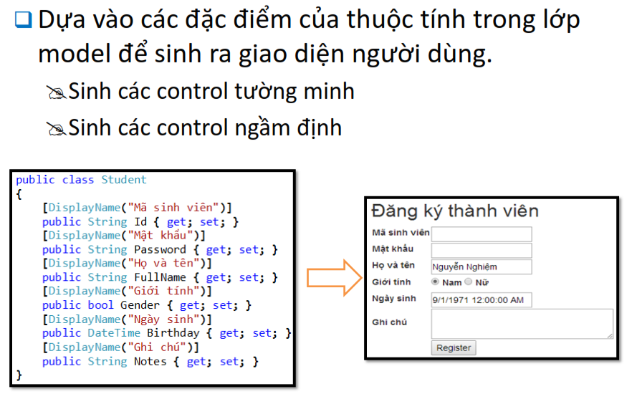
Sinh giao diện động

Slide 19
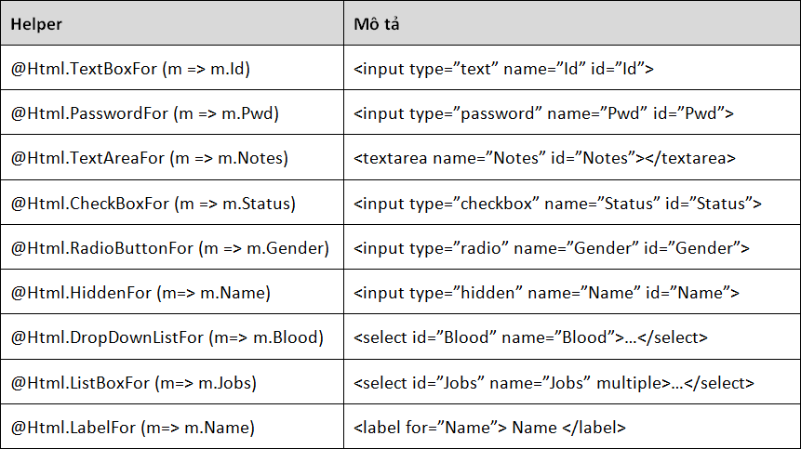
Sinh gia diện tường minh
Chỉ định loại control đối với các thuộc tính

Slide 20
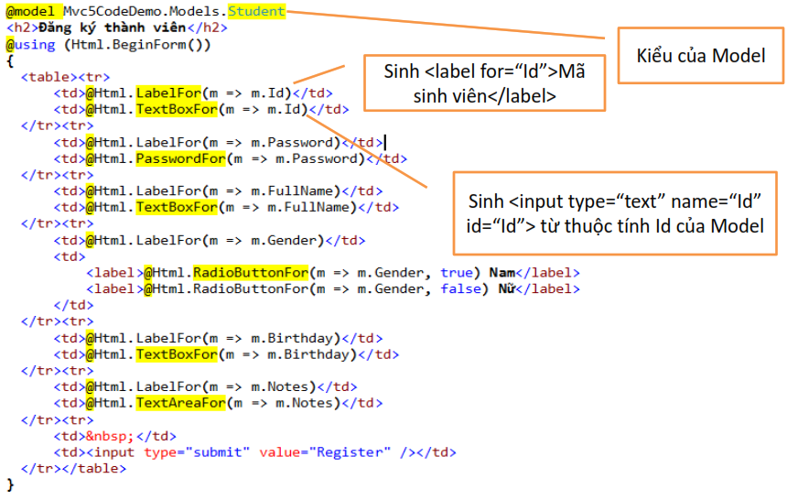
View

Slide 21
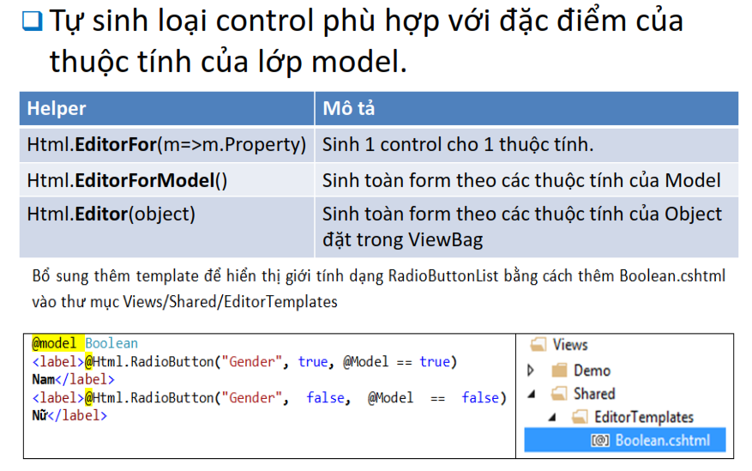
Sinh giao diện ngầm định

Slide 22
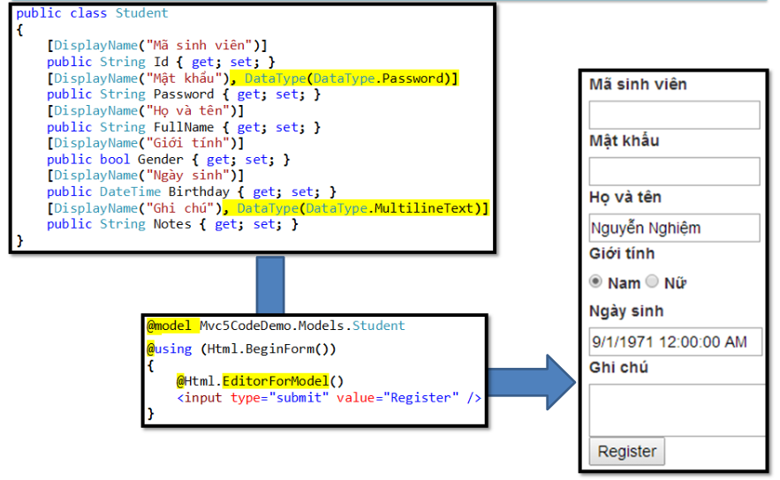
Sinh giao diện ngầm định

Slide 23
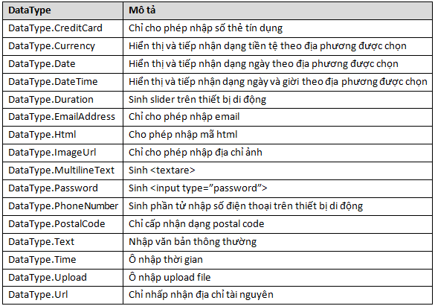
Kiểu Control

Slide 24
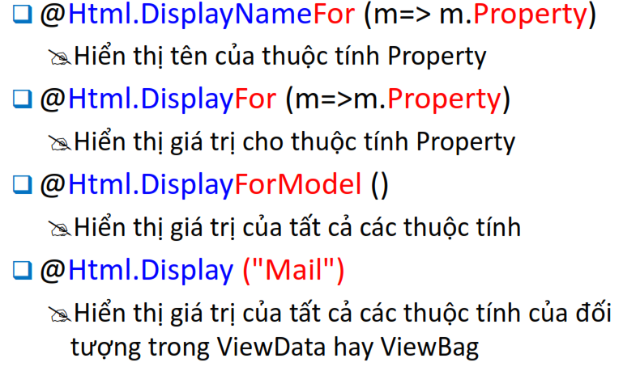
Hiển thị thông tin

Slide 25
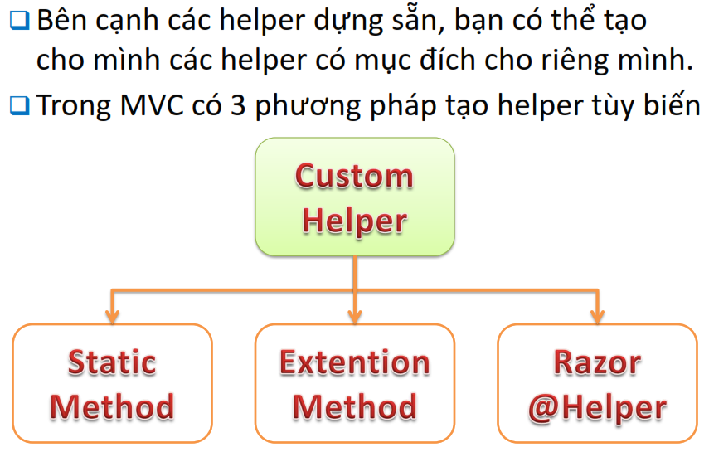
Customer Helper

Slide 26
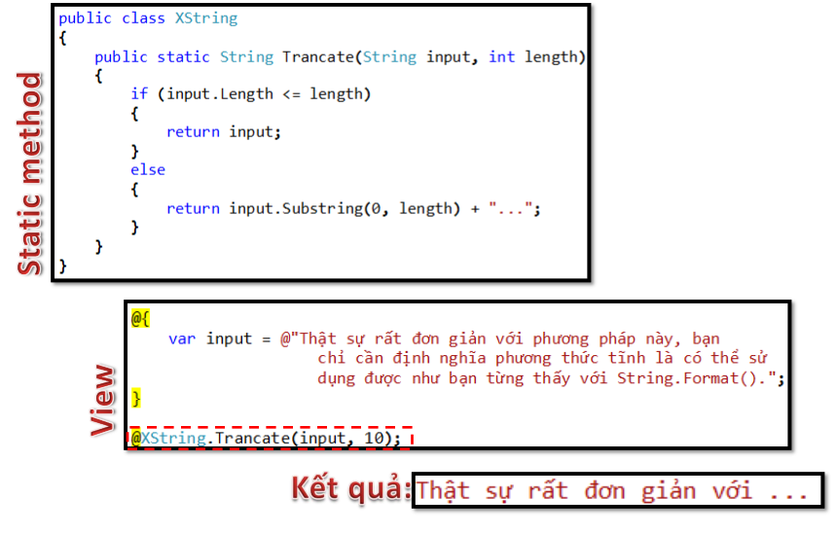
Phương thức tĩnh

Slide 27
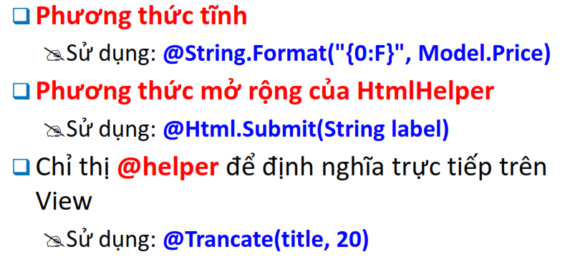
Tạo HTML HELPER tùy biến

Slide 28
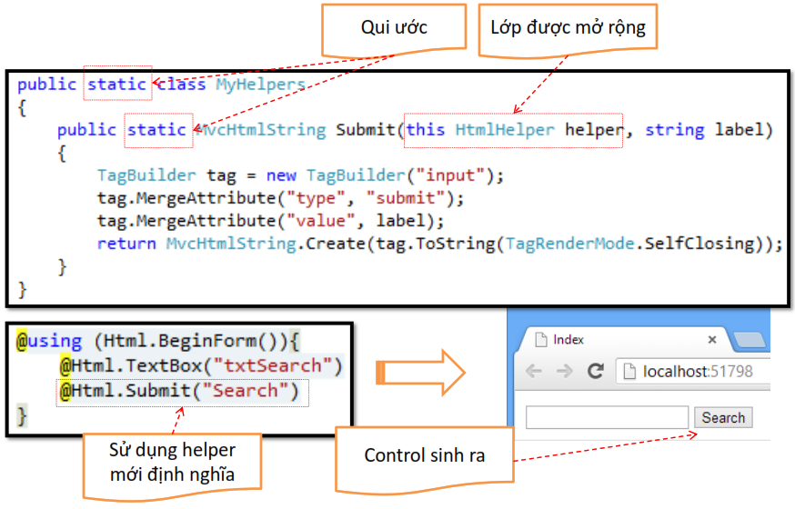
Mở rộng HTMLHELPER

Slide 29
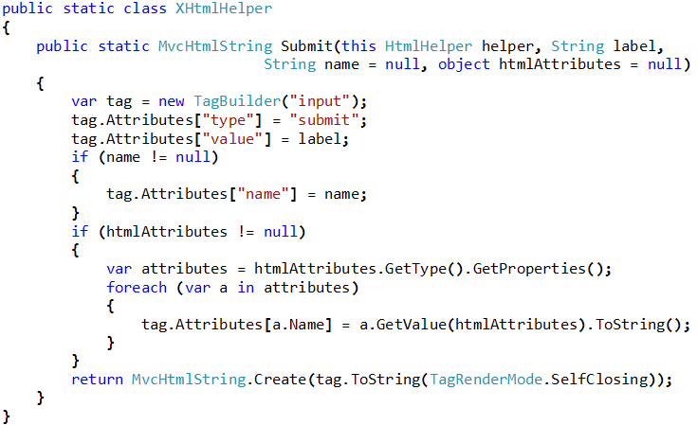
Phương thức mở rộng

Slide 30
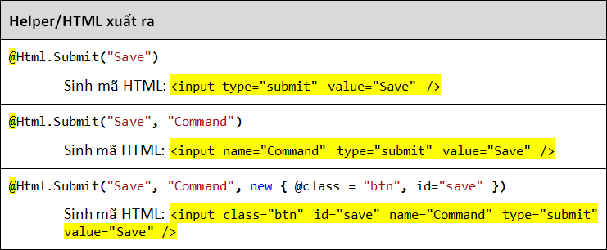
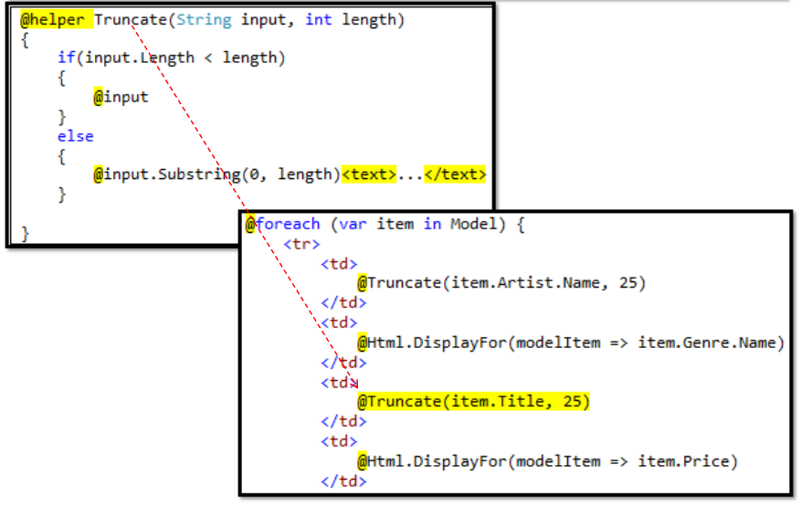
Sử dụng Helper
Notes:
Base 64, MD5, Ascii
XMail
RadioButtonList, Image, File

